Slide 1
「徐勤訳」汉语课堂中的语码转换—L1/L2的分配与L2习得效果评估
外语教师在课堂上进行的学习者母语（L1）与目标语言（L2）的语码转换（Code-Switching,以下简称CS），在寻求多语码间的包容性方面与一般的CS使用动机不同（吉川,2023）。本文作为一项案例研究，通过对约60分钟的初级汉语课堂中的所有话语进行文本化和分类，考察了两个方面的内容：[1] L1和L2在整堂课中的分布，[2] 教师的CS策略。主要发现如下：
[1] 教师对L2的使用仅限于以下情况：(TL2-a)用汉语点名；(TL2-b)在向学生提供反馈时，插入中文示范正确答案或纠正的例子。学生对L2的使用也仅限于（SL2-a）回答教师的提问以及（SL2-b）在小组活动的问答环节插入中文，其在整堂课中的所占比例极低，仅约占总体的十分之一左右。另一方面，L1被教师多用于以下情境：（TL1-a）讲解L2的知识要点（发音方法或语法解释）；（TL1-b）课堂管理，如提醒学生。
[2] 教师进行语码转换是为了提高对学习者的信息传递效率（TL1-a），降低他们参与课堂的门槛（TL1-b），但在切换到L2时的CS策略上存在不足（Macaro, 2018）。L2在课堂上被用于点名（TL2-a）或 “非常好！”等常用语表达（TL2-b），且由于以打断L1的方式被片段性地插入，这增加了学习者的认知负担，无法充分发挥目的语的输入效果。
外语教师在多种语言之间切换、推进课程的技巧，是目前的语音识别和机器翻译技术无法追赶上的领域（砂岡等,2023）。教师若要使L2的习得效果最大化，需要采用能够成功切换到L2的CS策略（石野,2016）。本文将结合日本的汉语授课环境，在益于营造和谐师生关系的语码转换的基础上，就如何重新思考课堂话语中L1、L2的分配，以及语码转换对L2习得效果的评估方法，提出相应的建议。

Slide 2
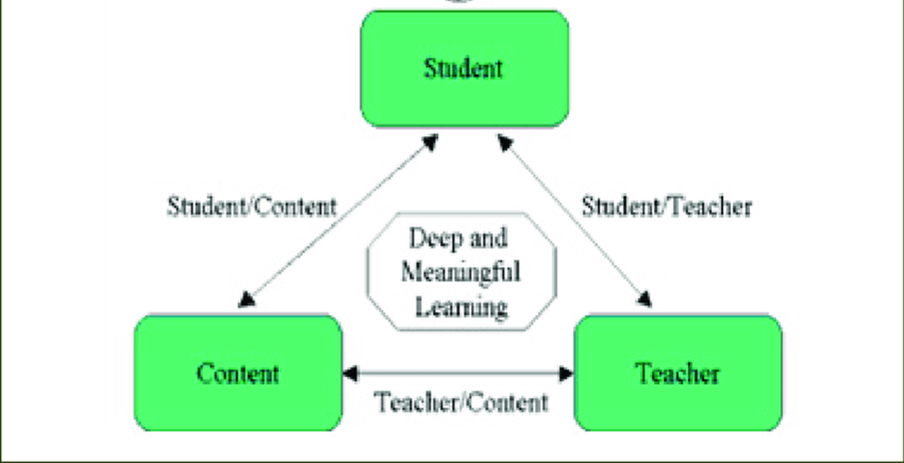
題名；テキストマイニングで知る語学教師の発話嗜癖
概要
大学中国語初級授業での教師の発話をテキストマイニングにかけ，本人の言葉遣いの特徴を可視化．
マイニングは教室での教師言葉遣いの傾向を直感的に知ることができる有効なツール
結果：授業活動の定量的分析では見えない語学教員の発話の癖を観察．
教師⇔学習者⇔教材間のInteraction( Anderson, T. 2003)が形骸化しないよう，教師は発話を自覚的にコントロールする必要.
Types-of-interaction

Slide 3
1 研究背景と目的
コロナ禍でのオンライン教育⇒学習者主体・対話的で深い学びの実現が一層重要なテーマに（文科省H29-31改訂学習指導要領）
授業分析の諸手法
教師⇔学習者間の交流距離理論=Transaction Distance Theory（Moore, M. 1989 ）：対話(dialogue)距離短縮，授業構成（structure）最小化，学習者の自律性（autonomy）最大化
授業参与者の相互作用分析アプローチ：Class Action Research（AR），Learning Analytics（LA），生体情報の適応，エスノメソドロジーによる会話分析etc．．
外国語授業活動の実証的分析の枠組み：Flint，COLT，FOCUS etc. (飯野, 2008)
授業実践はどれも一回性，かつ社会的・文化的文脈に埋め込まれた動態的実践行為 (小田，2010)．
教師の発話嗜好に特化した分析手法は少ない．
教育現場での発話行為を可視化→本人の思い込みや知的孤立を回避するデータとして活用．実践当事者である教師が，結果を内省材料として主体的に利用することが望ましい.
AI教師ロボットの会話は定型表現が多い→ロボット発話の癖を発見し，ユーザーとの対応表現を豊富にする素材にできる

Slide 4
2 観察対象とデータ
2021年某大学中国語初級クラス，HyFlex授業，1コマ約60分間（含breakout room2回）
学生：対面7名＋オンライン参加36名＝計43名（欠席6名）．全員中国語初修者.
教員1名：教歴20年余，中国語ネイティブ，TA無．
当日の授業内容：単語の発音チェック＆文型練習（学生はLMSでの反転授業で予習済み）．
データ処理方法
録画のテキスト化⇒Flint Systemに即し発話を複数カテゴリーに分類⇒カテゴリー単位で教師の発話特徴をテキストマイニング解析⇒単語出現頻度を可視化
書き起こしテキストは日中両言語混在．市販テキストマイニンぐツールは，多言語混在テキストには未対応，もしくは精度下がる
中国語簡体字を繁体字で書き取り文字化け防止
個人情報保護の観点から，固有名詞を一般的な地名や姓氏に置き換え.
Notes:
㈱ User Local無料版で可能な分析は，単語出現度（スコア順＆頻度順），共起キーワード，2次元マップ，係り受け解析，階層的クラスタリングがある
日中同形漢字はマイニング表示では区別不能であるが，書き起こし原文で区別できる.

Slide 5
3 分析結果と解釈
単語出現頻度のワードクラウド解析結果
本授業担当教員の使用語彙の特徴
１）学習者への謙譲表現が過多. （例：くださる，もらう），依願（例：お願い），詫び（例：ごめんなさい，すみません）
２）学習者のアウトプットに繋がらない日本語と中国語の併用/混用が多い．（例：誉め言葉偏重の日中語併用，中国語で学生指名→聞き取れず日本語で再指名）
３）文法解説の語彙が多い．（例：主語，動詞など）

Slide 6
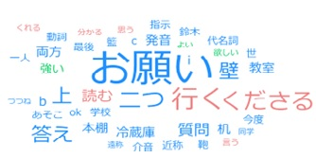
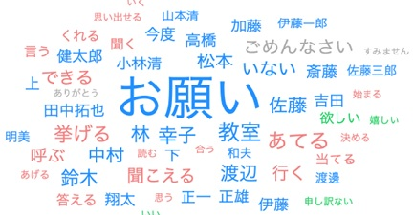
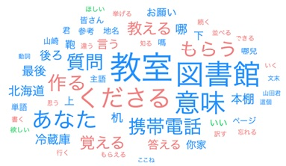
3 分析結果（出現頻度順ワードクラウド）
１）学習者への謙譲表現が過多. （例：くださる，もらう），依願（例：お願い），
詫び（例：ごめんなさい，すみません）
[カテゴリー：指示]
[カテゴリー：指名]
[カテゴリー：（教員からの）質問]

Slide 7
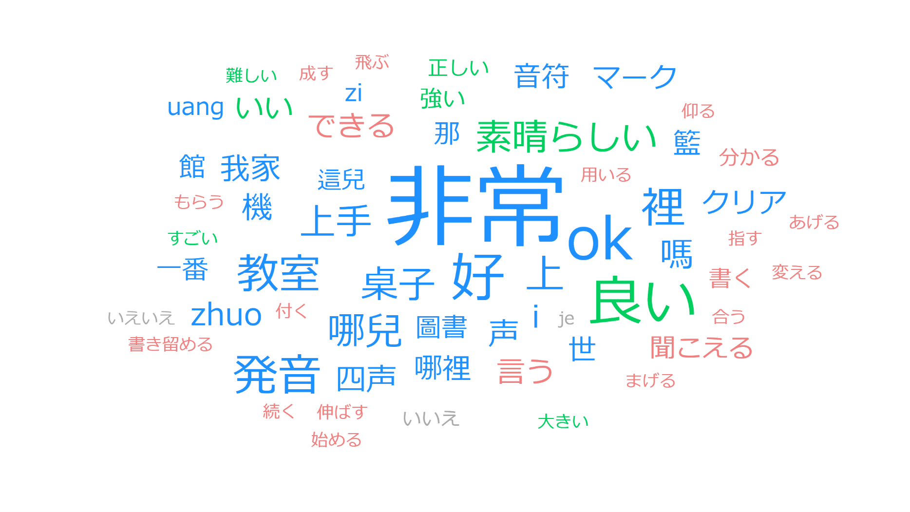
3 分析結果（出現頻度順ワードクラウド）
２）学習者のアウトプットに繋がらない日本語と中国語の併用/混用が多い．（例：中国語で学生指名→聞き取れず日本語で再指名（前頁図指名），誉め言葉の日中語併用）．教員の質問は日本語多く（例：図書館，教室，携帯電話，冷蔵庫，本棚）,中国語少ない（例：哪兒，你家，嗎）．
[カテゴリー：学生へのフィードバック]
[カテゴリー：（教員からの）質問]

Slide 8
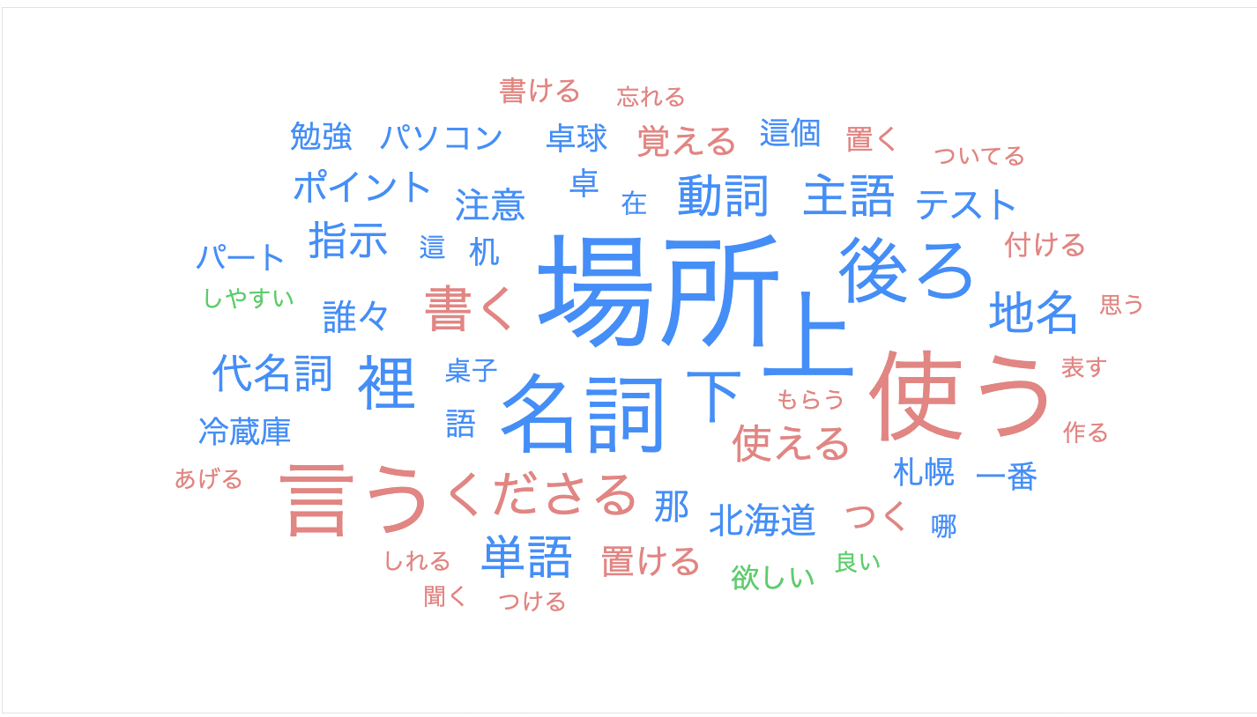
3 分析結果（出現頻度順ワードクラウド）
３）文法解説の語彙が多い．（例：場所，名詞，動語，主語，代名詞，指示など）
[カテゴリー：解説]

Slide 9
3 単語出現頻度解析結果の解釈
本授業担当教員の使用語彙の嗜好
１）学習者への謙譲表現が過多. （例：くださる，もらう），依願（例：お願い），詫び（例：ごめんなさい，すみません）
⇒学習者の緊張/不安緩和は必要だが，目標言語習得に必要なコミュニケーションか再考の余地．⇒教員の発話の一部を，学生とChatGPTとの対話に置き換え
２）学習者のアウトプットに繋がらない日本語と中国語の併用/混用が多い．（例：誉め言葉偏重の日中語併用，中国語で学生指名→聞き取れず日本語で再指名）
⇒本授業での教員発話に占める中国語の比率は9％弱，理想は6割 ．使用語彙のバリエーションを増やし，学習者に中国語の産出を促すインプットの工夫が必要．⇒学生が個別にChatGPTと対話することで，中国語の比率を上げる
３）文法解説の語彙が多い．（例：主語，動詞など）
⇒教科書通りの説明はInteractionの形骸化誘因．文法用語の言い換えや図式化により，学習者のフレイズ産出優先の授業へシフト．
⇒画像生成ＡＩやChatGPTの利用で，より可視化な文法学習教材を提供

Slide 10
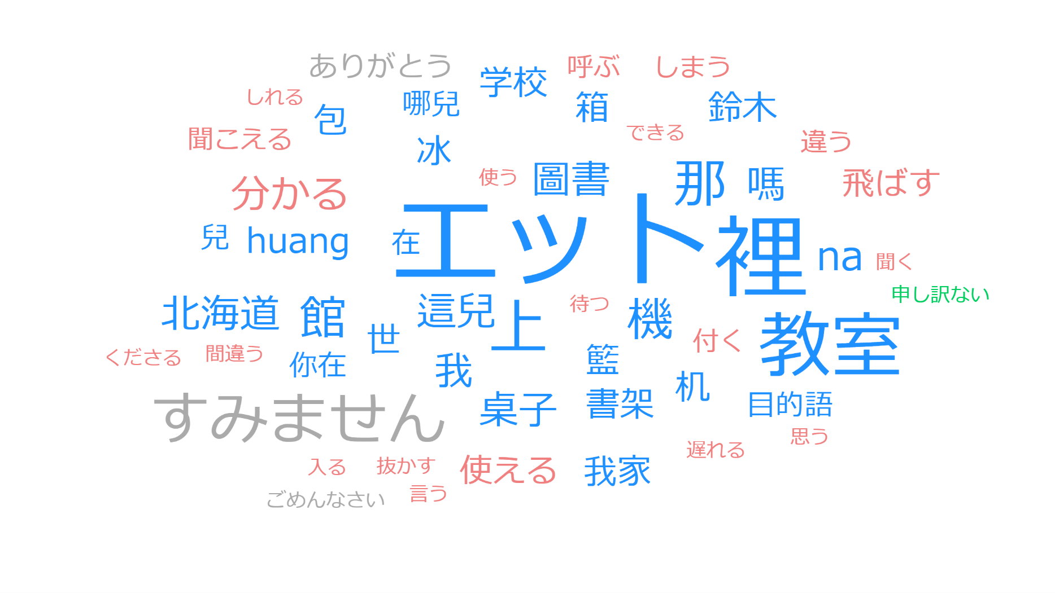
3 分析結果（出現頻度順ワードクラウド）
[カテゴリー：学生の（回答）]
・半期ごとの学生アンケート：本教師の授業は総体的に学生評価が高い（待刊）．
・初任教員は内容を教えることに注力，自身の発話量をコントロールできない (長門，2010).
・ 中堅・熟練教員は，担当科目の知識や教育技術に習熟する反面，教場での言葉遣いが習い性となり，形骸化に気が付かない場合がある (横溝，2021).
・マイニング結果は，実践当事者である教師が内省材料として主体的に利用することが望ましい.

Slide 11
4 まとめと課題
外国語教師の授業中発話：Dual function＝二重機能 (靳洪刚，2018)
（Ａ）外国語習得用のトレーニング言語
（Ｂ）学生とのコミュニケーションを図るための発話
実際の教場では両者混然一体，かつ無意識の混用
学習者の受容と理解の負担軽減のために
１）教師が普段（Ｂ）で使う嗜癖に気づき，真正のコミュニケーション促進の言葉に改め，（Ａ）との使い分けを意識．
２）多言語併用を管理し，学習者の混乱を低減．
３）学習者が目標言語で実践する場面を増やす授業デザインへの転換が必要（専門語彙軽減，言葉の置き換えを伴う）．
マイニング結果：教授者が自身の言語使用の機能と，それが学習に与える効果について，より自覚的であるべきことを示唆．

Slide 12
4 まとめと課題
テキストマイニング：発話嗜癖可視化に有用
ツール利用のハードル：文字起こしに時間と労力が必要
現今の言語処理ツールは単言語がドメイン：外国語授業の発話は多言語混在が基本．音声認識，翻訳などツールが使えない/精度が低い．⇒ChatGPTはどうか？
生成系AIが，多言語混在の音声とテキスト文書を，自動処理できれば，より簡便に自分の授業の分析が可能になる．今後に期待したい．

